Slide 1
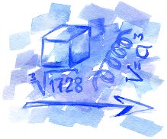
Пьер Симон Лаплас

Slide 2
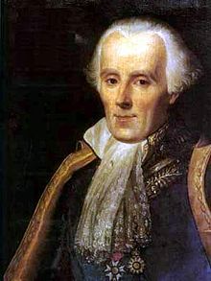
Пьер-Симон маркиз де Лаплас
(23 марта 1749 – 5 марта 1827) – французский математик,
механик,
физик,
астроном.
Известен работами в области
небесной механики, дифференциальных уравнений, теории вероятностей.
Усовершенствовал
почти все отделы
математики и астрономии.
Автор
- классических трудов по теории вероятностей и небесной механике (динамика Солнечной системы в целом и ее устойчивость);
- сочинения «Аналитическая теория вероятностей» (1812) и «Трактат о небесной механике» (т. 1-5, 1798-1825);
- трудов по дифференциальным уравнениям, математической физике, теории капиллярности, теплоте, акустике, геодезии.

Slide 3
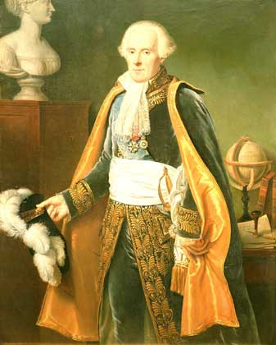
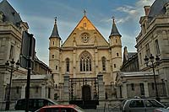
Биография
Пьер Симон Лаплас
• 23 марта 1749 года родился в местечке Бомон-ан-Ож (Нормандия) в семье небогатого крестьянина.
• окончил школу бенедиктинцев.
• преподаватель математики военной школы в Бомоне.
• 1766 год –первая научная работа.
• 1766 год – преподаватель математики в Военной школе Парижа.
• 1773 год – адъюнкт Парижской Академии наук.
• 1785 год – действительный член Парижской Академии наук.
• 1784 год – экзаменатор королевского корпуса артиллеристов.
• 8 мая 1790 год – председатель Палаты мер и весов.
Национальное собрание Франции поручило Академии наук создать систему мер и весов «на все времена и для всех народов».
Conservatoire des Arts et Metiers на Rue St Martin.
Палата мер и весов. Париж.

Slide 4
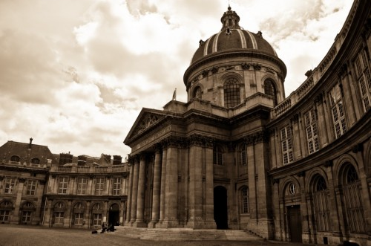
Биография
• 1795 год – член Национального института наук и искусств (создан вместо Академии наук). Возглавляет Бюро долгот, которое занималось измерением длины земного меридиана.
• 1803 год – вице-президент сената, канцлер.
• 1804 год – орден Почетного легиона.
• 1801-1809 год – избран членом королевских обществ в Турине и Копенгагене, академий наук в Геттингене, Берлине и Голландии.
• 1802 год – почетный член Петербургской академии наук.
• Пэр Франции, пожалован титул маркиза.
• 1817 год – член вновь созданной Французской академии, один из сорока бессмертных.
Французская Академия наук

Slide 5
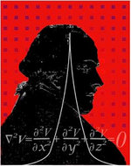
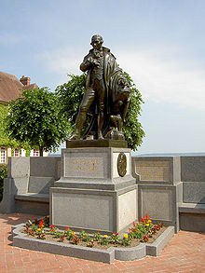
Умер ученый после недолгой болезни 5 марта 1827 года.
Его последние слова были:
Биография
«То,
что мы знаем,
так ничтожно
по сравнению
с тем,
что мы не знаем».
Памятник Лапласу в Бомон-ан-Ож

Slide 6
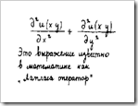
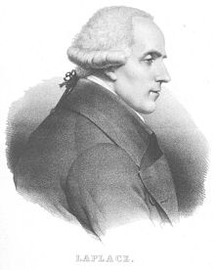
Достижения в области математики
Лаплас – автор фундаментальных работ по математике и математической физике.
Прежде всего – трактата Аналитическая теория вероятностей (Thorie analytique des probabilits, 1812), в котором можно обнаружить многие позднейшие открытия теории вероятностей, сделанные другими математиками.
В нем рассмотрены:
• теорема Бернулли и ее связь с интегралом нормального распределения,
• теория наименьших квадратов;
• преобразование Лапласа, которое позже стало основой операционного исчисления.
• уравнение Лапласа в частных производных, применяющееся в теории потенциала, тепло- и электропроводности, гидродинамике.

Slide 7
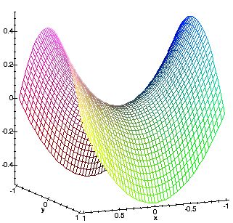
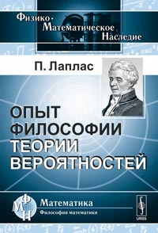
Достижения в области математики
«Аналитическая теория вероятностей» Пьера Лапласа издавалась трижды
при жизни автора (в 1812, 1814, 1820 годы).
Для разработки созданной им математической теории вероятностей Лаплас ввел так называемые производящие функции, которые применяются не только в данной области знания, но и в теории функций, и в алгебре.
Ученый обобщил все, что было сделано в теории вероятностей до него Паскалем, Ферма и Я. Бернулли. Он привел полученные ими результаты в стройную систему, упростил методы доказательства, для чего широко применял преобразование, которое теперь носит его имя, и доказал теорему об отклонении частоты появления события от его вероятности, которая также теперь носит имя Лапласа.
Благодаря Лапласу, теория вероятностей приобрела законченный вид.

Slide 8
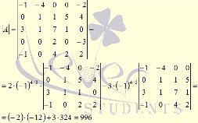

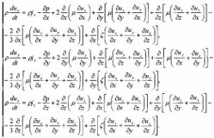
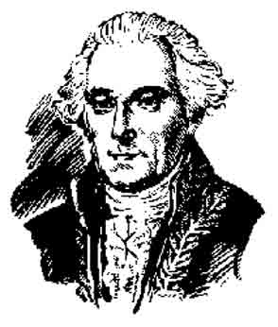
При решении прикладных задач Лаплас разработал методы математической физики, широко используемые и в наше время.
Достижения в области математики
Особенно важные результаты относятся к теории потенциала и специальным функциям.
Он далеко продвинул линейную алгебру; в частности, Лаплас дал разложение определителя по минорам.
Перу Лапласа принадлежат фундаментальные работы по дифференциальным уравнениям, например, по интегрированию методом «каскадов» уравнений с частными производными.
Он ввел в математику шаровые функции, которые применяются для нахождения общего решения уравнения Лапласа и при решении задач математической физики для областей, ограниченных сферическими поверхностями.

Slide 9
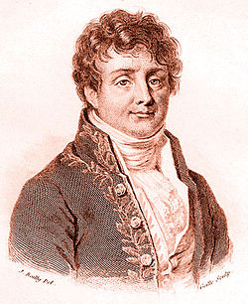

«...Пьер Лаплас был рожден для того, чтобы все углублять, отодвигать все границы, чтобы решать то, что казалось неразрешимым.
Он окончил бы науку о небе, если бы эта наука могла быть окончена».
Ж.Б.Ж. Фурье
Жан Батист Жозеф Фурье
(фр. Jean Baptiste Joseph Fourier;
21 марта 1768, Осер, Франция —
16 мая 1830, Париж),
французский математик и физик.

Slide 10

Благодарю за внимание

